Slide 1
Vertailulaboratorion kuulumiset
Jari Waldén, Karri Saarnio, Kaisa Lusa, Sisko Laurila, Katriina Kyllönen ja Mika Vestenius
Ilmatieteen laitos
Ilmakehän koostumuksen tutkimus
Ilmanlaatu
Jari.walden@fmi.fi

Slide 2
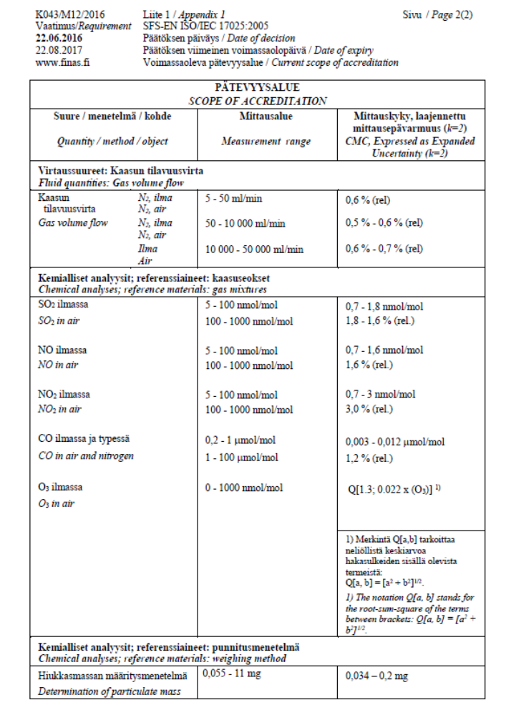
Akkreditointi

Slide 3
Vertailulaboratorio
Suunnitelmat
Jatkuvatoimisten hiukkasanalysaattorien vertailu PM10 & PM2.5
  Verrataan ekvivalenttisuutesteissä saatuja kalibrointikertoimia eri puolilla Suomea tehtävissä rinnakkaismittauksissa: referenssimenetelmä vs. ekvivalentti jatkuvatoiminen menetelmä (SFS-EN 16450:2017)
Kaasumaisten yhdisteiden vertailu ja laatujärjestelmän auditointi kunnissa touko- lokakuu, 2017
Otsonin primaarimenetelmän, Standard Reference Photometer vertailu Painojen ja Mittojen toimistossa (International Bureau of Weight and Measures, BIPM) marraskuussa
Hiukkasten vertailumenetelmän vertailumittaukset PM10 & PM2.5 tammi – maaliskuu 2018 JRC-EC/Ispra

Slide 4
Vertailulaboratorio
Suunnitelmat
Mittausohjeen päivitys
Mittausjärjestelmien tarkastaminen ja hyväksyntä
Pohjoismaisten ja Balttian maiden kansallisten vertailulaboratorioiden kokous lokakuussa Dynamicum
Projektit:
  Jatkuvatoimisten hiukkasanalysaattorien kalibrointikertoimien verifiointi (YM)
  EnviSum: laivojen aiheuttamien päästöjen vaikutusten arviointi
  Zero air Certificate (EU/EMPIR)
  MetNO2 tutkimus (EU/EMPIR)
  HAQT - Helsinki metropolitan Air Quality Testbed

Slide 5
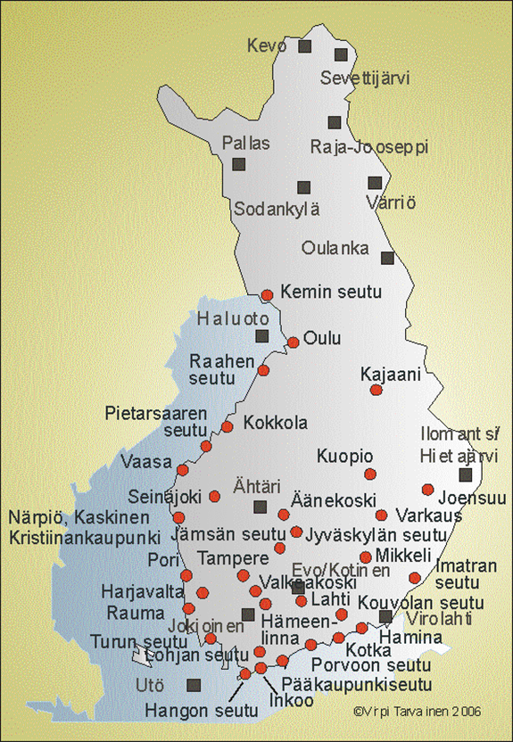
Hiukkasmittalaitteiden kalibrointikertoimien verifiointi
23
7
3
5
1
1
7
1
 |  |  |  | Tornio: SHARP
 |  |  |  | Oulu: TEOM 1405
 |  |  |  | Vaasa: Grimm 180, MP 101
 |  |  |  | Tampere: Grimm 180
 |  |  |  | Imatra: TEOM 1405, FH-62 IR
 |  |  |  | HSY: FH-62 IR TEOM 1405, Grimm 180
 |  |  |  | Turun seutu: SHARP, MP 101
 | Verkko | PM10 | PM2.5 | Ajankohta
 | HSY: | FH-62 IR; TEOM 1405 |  | Maaliskuun loppu - kesä
 | Imatra | TEOM 1405 + Grimm |  | Maalis - huhti
 | Turku | MP 101 |  | Maalis - touko
 | Oulu | TEOM 1405 + Grimm |  | huhti- kesä

Slide 6
Hiukkasmittalaitteiden kalibrointikertoimien verifiointi
Rinnakkaismittaukset vertailumenetelmän sekä ekvivalentin hiukkasanalysaattorin välillä
  Kuopion vertailumittauksissa mukana olleet laitteet
  Vertailut tehdään yleisimmille hiukkasmittauslaitteille
  Vertailun kesto n. 55 vrk
  Tuloksissa verifioidaan kalibrointikertoimet eri puolilla Suomea (2 – 3 asemaa)
  Pääpaino PM10 hiukkaskokoalueelle
  Vertailu ei muuta ekvivalenttisuuskertoimia
  Vertailussa ei tule uusia hiukkasanalysaattoreita

Slide 7
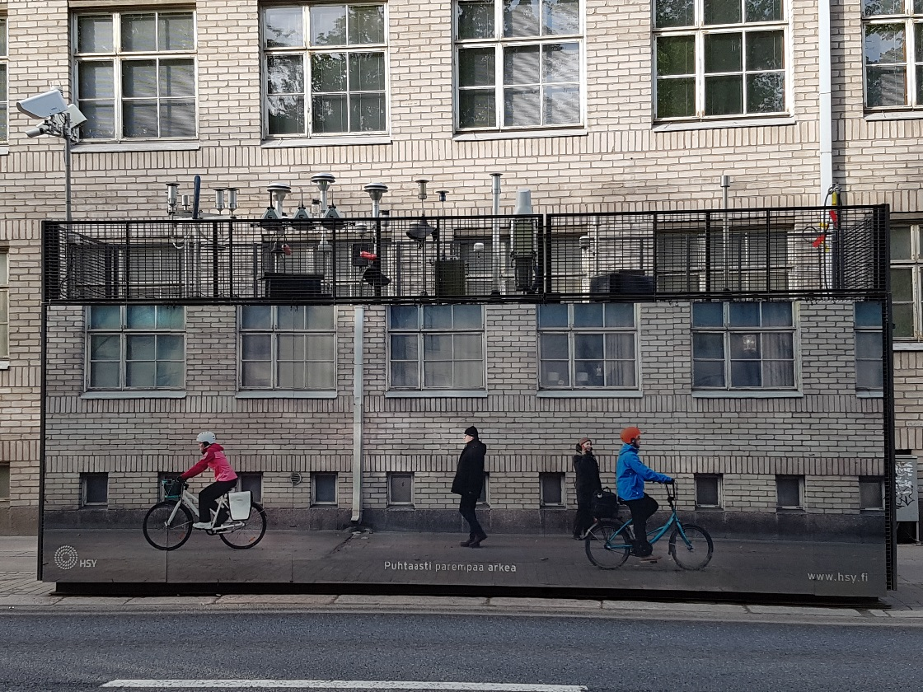
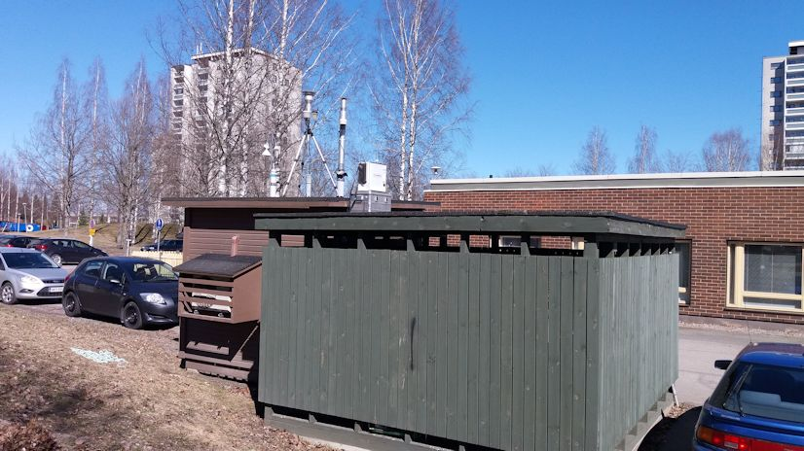
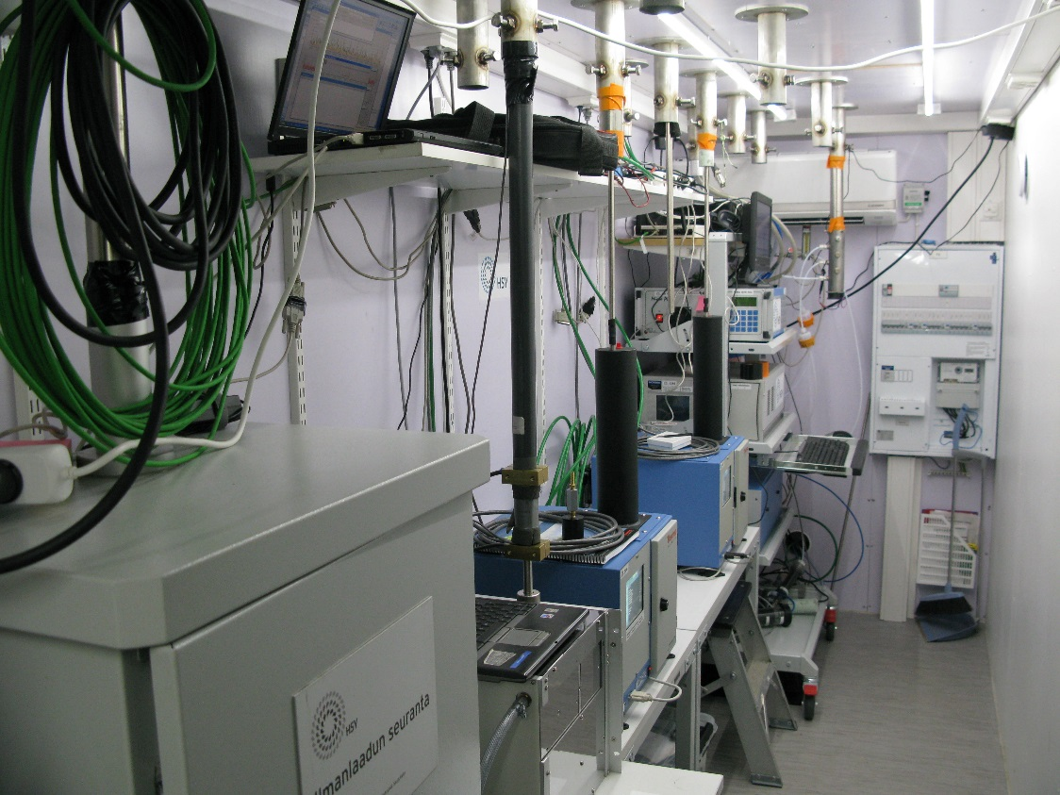
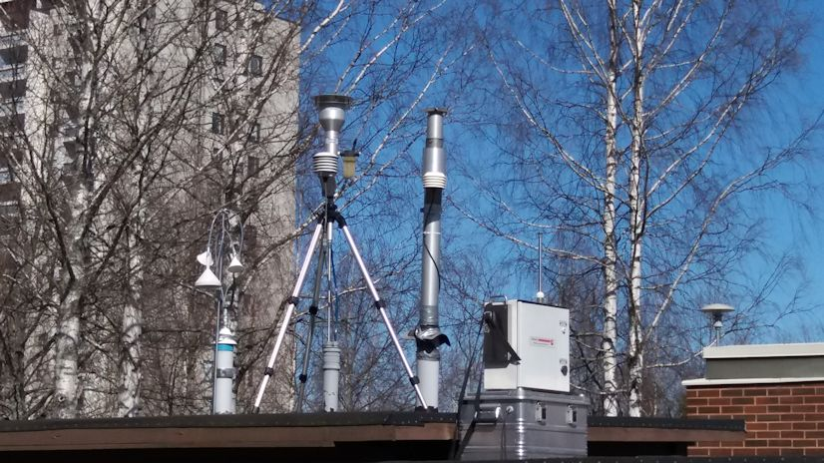
Vertailut HSY/Mäkelänkatu & Imatra/Mansikkala

Slide 8
Vertailumittaukset: kaasut

Slide 9
Neljäs kansallinen vertailumittaus ja laatujärjestelmän auditointi 2017
Karri Saarnio, päätutkija, vertailumittaukset
Kaisa Lusa, vertailumittaukset, kalibroinnit
Katriina Kyllönen, laatujärjestelmän auditoinnit
Mika Vestenius, vertailumittaukset
Timo Anttila, vertailumittaukset
Sisko Laurila, tulosten analysointi
Jari Walden, epävarmuuslaskelmat
Kaasumaiset yhdisteet, pitoisuusalue
  - Typpimonoksidi (NO): 120 - 500 ppb,
  - Rikkidioksidi (SO2): 50 - 150 ppb
  - Otsoni (O3): 30 - 150 ppb

Slide 10
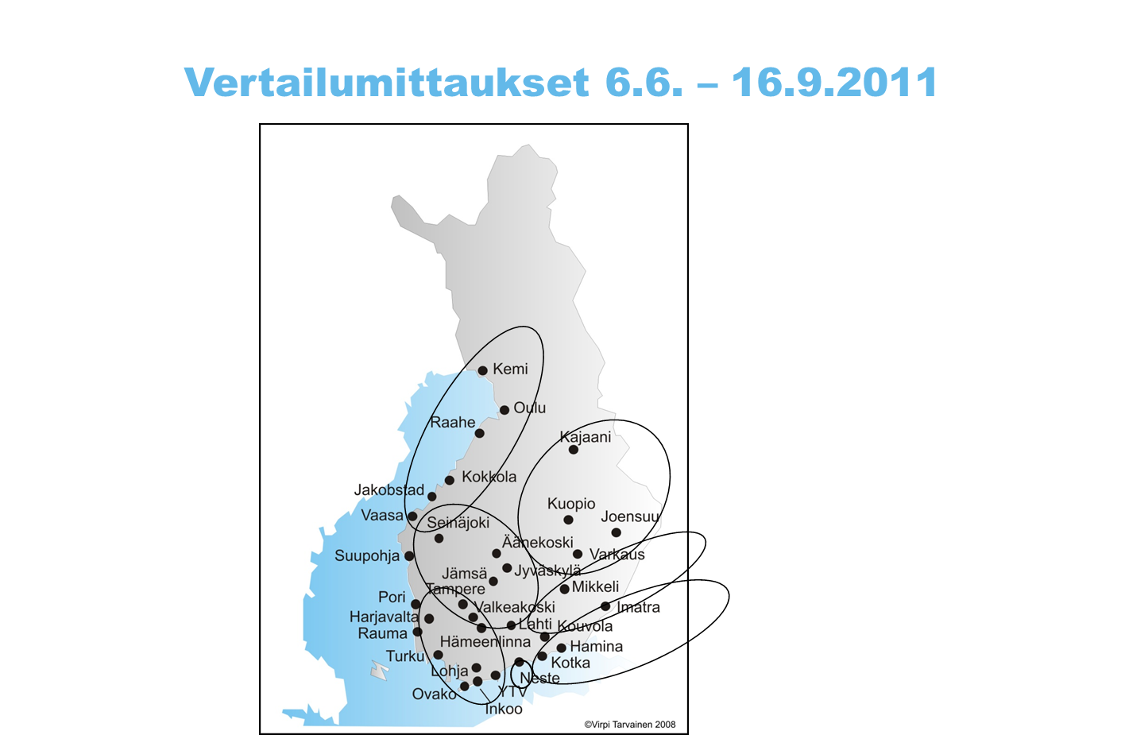
Vertailumittaukset kesäkuu – lokakuu 2017

Slide 11
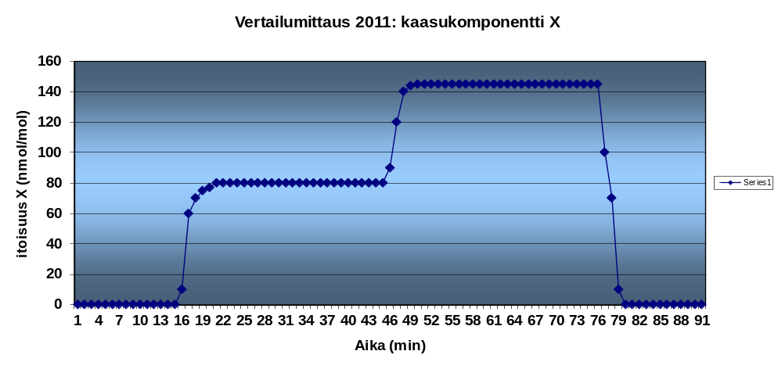
Vertailumittausten suoritus
Vertailumittaus suoritetaan seuraavaa kaavaa noudattaen:
Nollailmaa: 15 min
Vertailukaasunäyte I: 30 min
Vertailukaasunäyte II: 30 min
Nollailmaa: 15 min

Slide 12
Huomioitavia asioita:
Vertailumittausten tulokset lähetetään IL:n tuloslomakkeella (IL lähettää muun materiaalin yhteydessä).
Lomakkeeseen tulokset täytetään
  10 min keskiarvoina (2 kpl),
  keskihajonta (suurin),
  mittaustuloksen laajennettu mittausepävarmuus (U)
Tulokset ilmoitetaan yksiköissä nmol/mol (ppb)
Vertailulaboratorio kerää mahdollisuuksien mukaan alustavat tulokset
Vertailunäyte syötetään näytelinjaan, ennen suodatinta
Auditointikaavake: lähetetään etukäteen, mutta tiedot täytetään auditoinnin yhteydessä

Slide 13
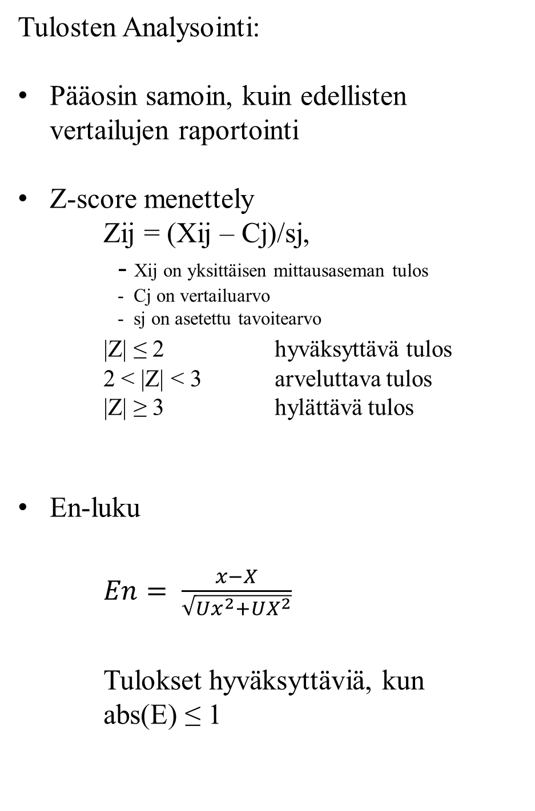

Slide 14
Standardit

Slide 15
CEN Standardit
EN 16450:2015
  Ambient air — Automated measuring systems for the measurement of the concentration of particulate matter PM10; PM2,5 (TS EN 1645 jatkotyö standardiksi).
  Sisältää:
  Demonstration of equivalence osion
  Type testing osion (Lab/Field), kuten kaasuanalysaattorit
  Jatkuvat laadunvalvonnan tehtävät kentällä (QA/QC)
  Ongoing verification of suitability
  Julkaistu 2017
PrEN 12341:2014
AMBIENT AIR. STANDARD GRAVIMETRIC MEASUREMENT METHOD FOR THE DETERMINATION OF THE PM10 OR PM2,5 MASS CONCENTRATION OF SUSPENDED PARTICULATE MATTER
  Review prosessi alkaa 2016
  Sisältää Type testing osion kuten kaasuanalysaattorit
  Päivitetään tarpeelliset vaatimukset suodatinmateriaalien osalta
  Aloitus lokakuu 2016

Slide 16
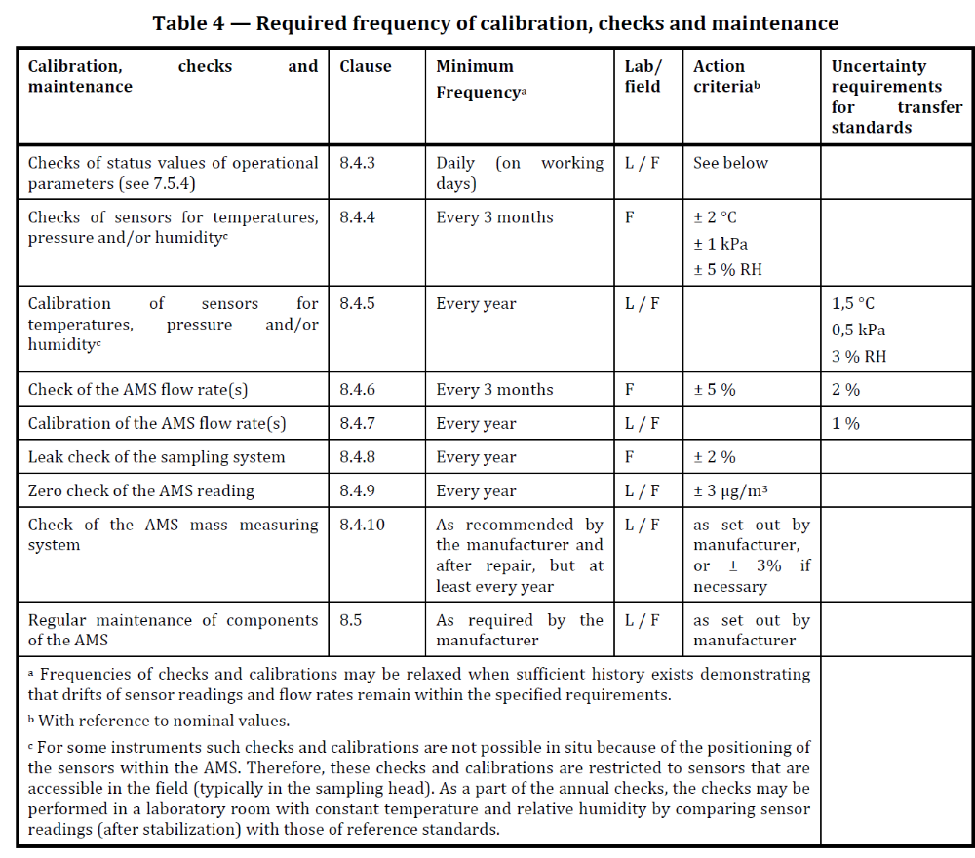
CEN Standardit, EN 16450

Slide 17
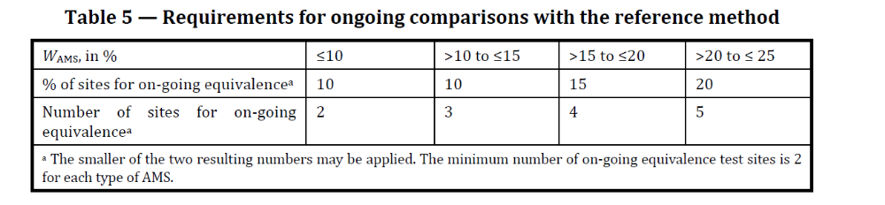
CEN Standardit, EN 16450
Esim:
W_{AMS}(%) 10 – 15 %
Vähintään 2 - 3 mittausasemaa
Testaus tasaisesti vuoden aikana
Vähintään 80 onnistunutta vrk-näytettä
1 kpl AMS vs 1 kpl REF

Slide 18
CEN Standardit, EN 16450
Anssi Julkunen, HSY:
Taulukko 4.4 Toistuvien varmennusmittausten tarve ja määrä. Riittävä määrä on tarkastelun
mukainen pienempi asemamäärä. Vähimmäismäärä on kaksi testiasemaa yhtä
ilmanlaadun mittausasemaa kohti. Vähimmäismäärä on kaksi ekvivalenttisuustestiasemaa jokaista jatkuvatoimista menetelmää (AMS) kohden.
Standardin mukaan vähintään kahdella mittausverkon asemalla, joissa on sama jatkuvatoimen mittausmenetelmä tulisi olla varmennusmittaus (referenssikeräin; 80 näytettä vuodessa). Jokaisella eri menetelmällä ja kokoluokalla (PM10 ja PM2.5) tulisi olla siis vähintään kaksi keräintä. Myös eri mittausympäristöissä pitäisi tehdä jatkuvaa vertailua. Jos standardia noudatetaan kirjaimellisesti, käytännössä Suomen mittausverkoissa lähes jokaisen jatkuvatoimisen mittalaitteen rinnalla pitäisi olla referenssikeräin. Standardin tämän kohdan soveltamisesta pitäisi keskustella kansallisella tasolla. Miten määritellään mittausverkko? Kuinka monella asemalla jatkuvaa vertailua tulisi tehdä ja miten tämä käytännössä toteutetaan?

Slide 19
Direktivit

Slide 20
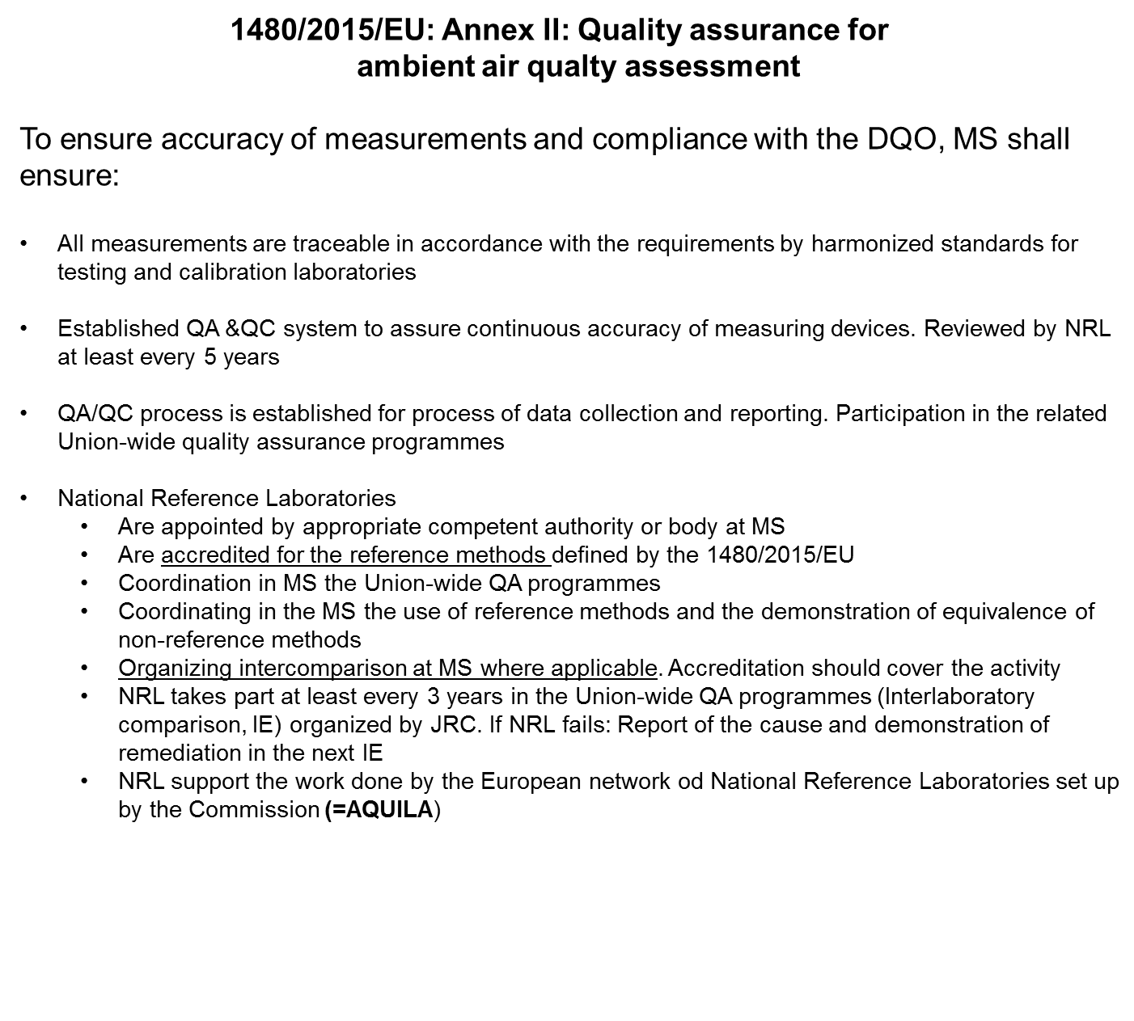

Slide 21
AQUILA

Slide 22
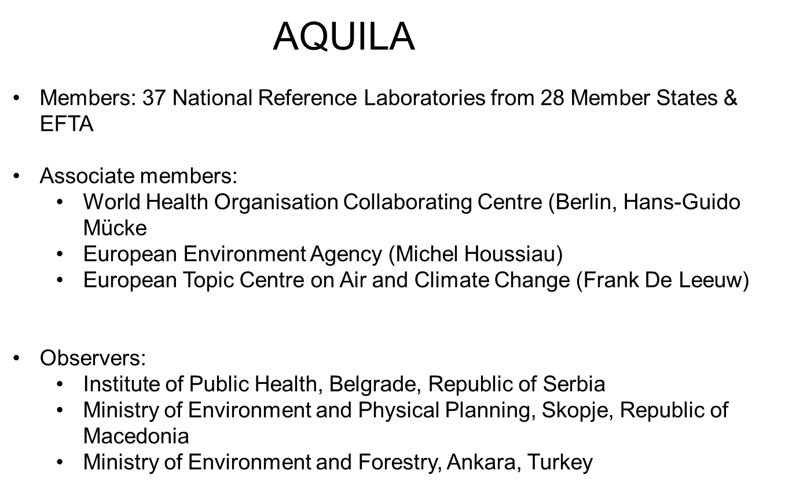
AQUILA
Structure
Steering committee: chair, vice chair and co-chairs
Election of vice chair (4 years)
Co-chair: DG-ENV, JRC-IES (4 years)
Secretariat: JRC-IES
Co-chair
Marta Munoz
DG ENV
Chair
Jari Waldén
FMI, FI
Vice-chair
Brian Stacey
Ricardo-AEA, UK
Co-Chair
Annette Borowiak
JRC IES

Slide 23
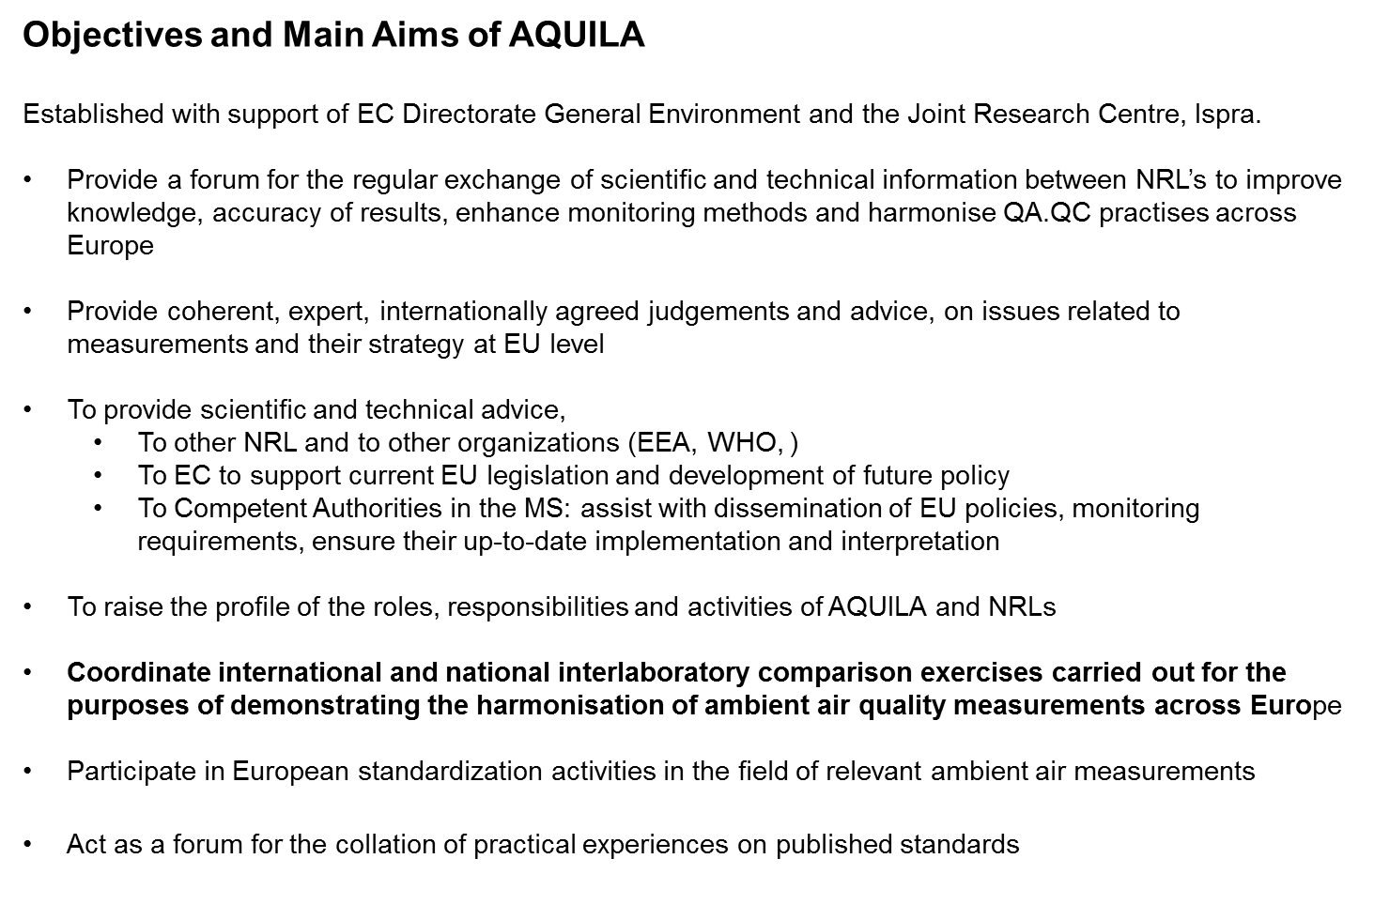
AQUILA

Slide 25
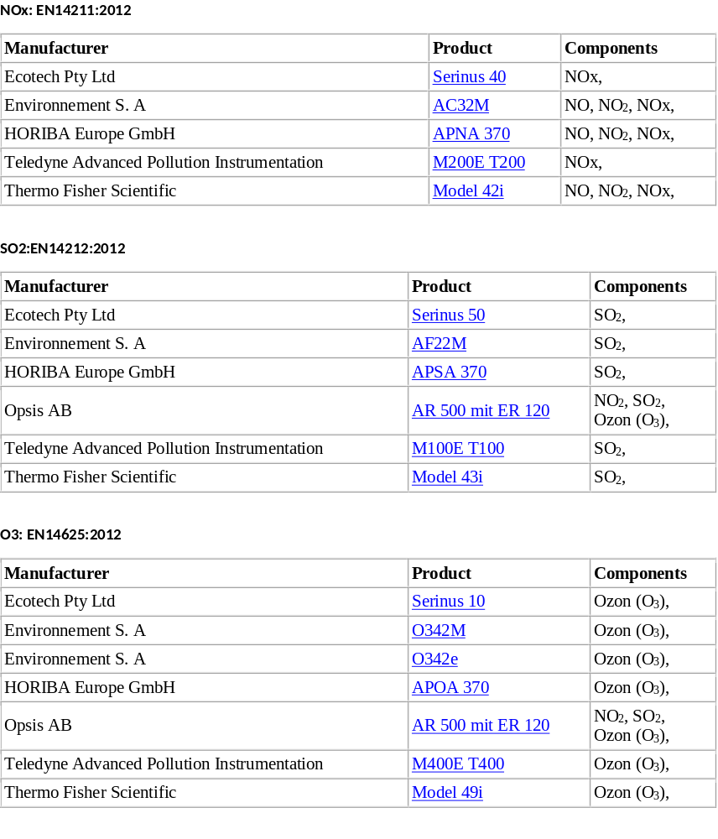
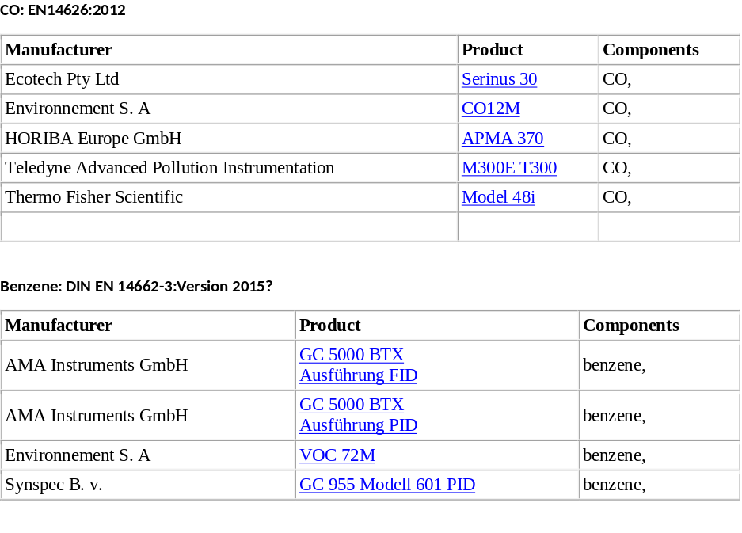
TA reports ENXXXx:2012-

Slide 26
Equivalence reports
Manufacturer | Product | Components | Test laboratory/MS | Standard | DoE checked | Notes
Comde-Derenda GmbH | Air Pollution Monitor 2 (APM-2) | PM 10, PM 2.5, | TYV | EN12341:1998 EN14907:2005 | No check No check | Pass
DURAG GmbH | F 701-20 | PM 2.5, | TYV | EN14907:2005 | No check | Pass
DURAG GmbH | F 701-20 | PM10 | TYV | EN12341:1998 | No check | Pass
Ecotech Pty Ltd | Spirant BAM 1000 PM10 | PM 10, | TYV | EN12341:1998 | No check | Pass
Ecotech Pty Ltd | Spirant BAM 1100 PM25 | PM 2.5, | TYV | EN14907:2005 | No check | Pass
FAI Instruments s.r.l. | SWAM 5a Dual Channel Monitor für PM10 und PM2,5 | PM 10, PM 2.5, | TYV | EN12341:1998 EN14907:2005 | Yes/MCERT Daily & hourly mode | Approved
HORIBA Europe GmbH | APDA-371 mit PM2,5-Vorabscheider | PM 2.5, | TYV | EN14907:2005 | No check | Pass
HORIBA Europe GmbH | APDA-371 mit PM10-Vorabscheider | PM 10, | TYV | EN12341:1998 | No check | Pass
HORIBA Europe GmbH | APDA-372 PM 2.5 / PM10 | PM 10, | TYV Austria | EN12341:1998 EN14907:2005 | No check | Pass
Met One Instruments Inc. | BAM 1020 mit PM2,5-Vorabscheider | PM 2.5, | TYV Finland France | EN14907:2005 EN12341:2014 EN12341:2014 | Yes/MCERT Smart heater EPA inlet | Approved
Met One Instruments Inc. | BAM 1020 mit PM10-Vorabscheider | PM 10, | TYV Finland France |  | Yes/MCERT With and without smart heater, EPA inlet | Approved

Slide 27
Equivalence reports
Manufacturer | Product | Components | Test laboratory/MS | Standard | DoE checked | Notes
Opsis AB | SM 200 PM2,5 | PM 2.5, | UK | EN14907:2005
PALAS GmbH | Fidas 200 S | PM 10, PM 2.5, | TYV France Belgiun | EN12341:1998 EN12341:2014 EN14907:2005 | Ongoing evaluation according MCERT | Pass Pass
Thermo Fisher Scientific | Model 5014i PM 2.5 | PM 2.5, | TYV | EN14907:2005 EN12341:2014 | No check | Pass
Thermo Fisher Scientific | Model 5014i PM 10 | PM 10, | TYV | EN12341:1998 EN12341:2014 | No check | Pass
Thermo Fisher Scientific | Model 5030i PM 2.5 | PM 2.5, | TYV | EN14907:2005 EN12341:2014 | AQUILA check list | Approved
Thermo Fisher Scientific | Model 5030i PM 10 | PM 10, | TYV | EN12341:1998 EN12341:2014 | AQUILA check list | Approved
Thermo Fisher Scientific | TEOM 1405-F Ambient Particulate Monitor mit PM10- Vorabscheider | PM 10, | TYV France | EN12341:1998 | MCERT | Approved
Thermo Fisher Scientific | TEOM 1405-F Ambient Particulate Monitor mit PM2.5- Vorabscheider | PM 2.5, | TYV France | EN14907:2005 | MCERT | Approved
Thermo Fisher Scientific | TEOM 1405-DF Ambient Particulate Monitor mit PM10 und PM2.5- Vorabscheider | PM 10, PM 2.5, | TYV France | EN12341:1998 EN14907:2005 | MCERT | Approved

Slide 28
Equivalence reports
Manufacturer | Product | Components | Test laboratory/MS | Standard | DoE checked | Notes
 | Grimm 180 | PM2.5/PM10 | Austrian Finland | EN12341:2014 EN12341:2014
Environnement S.A | MP101 | PM2.5/PM10 | Finland France | EN12341:2014 EN12341:2014

Slide 29
Otsoni

Slide 30

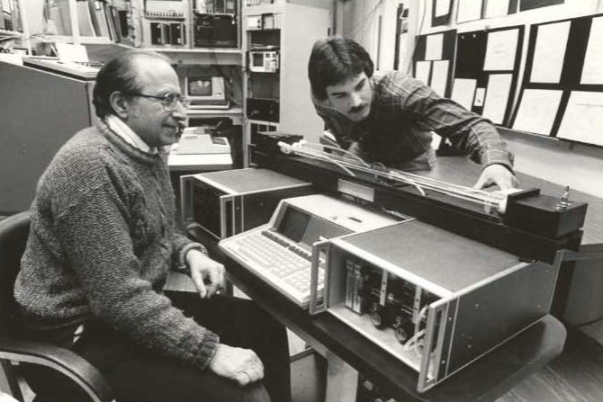
Update on CCQM-GAWG Ozone Cross Section Task Group
Joseph T. Hodges
National Institute of Standards and Technology
Gaithersburg, Maryland USA
I₀
I₀e^{(-nσL)}
L
O₃ Hartley Band
35th CCQM-GAWG Meeting, Lisbon October, Oct. 11-12, 2016

Slide 31
O₃ Cross Section Task Group Members
Gas Analysis Working Group (GAWG):
Joseph Hodges (NIST), Joëlle Viallon (BIPM), Robert Wielgosz (BIPM), Sangil Lee (KRISS),
Paul Brewer (NPL), Jari Walden (FMI)
Other: Christof Janssen (Paris-Jussieu), A. Possolo (NIST), V. Gorshelev (IUP-Bremen),
M.A. Smith (NASA/Langley), B. Drouin (JPL)

Slide 32
Statement of Work and Terms of Reference
Principal Deliverable
Recommend the SI-traceable value and uncertainty of the room-temperature O₃ cross section at λ=253.65 nm (air)
which corresponds to Hg lamp emission sources used in ozone standard reference photometers (SRPs).
Tasks
Compare, evaluate, and review O₃ absorption cross section data in the scientific literature
Assess completeness of the uncertainty budgets and quantify possible biases in published values
Apply a scientifically rigorous strategy for combining literature values to yield the recommended
cross section and combined uncertainty
Summarize results in an appropriate peer-reviewed journal
Inform CCQM-GAWG regarding the recommended value for use in future BIPM.QM-K1 comparisons

Slide 33
 | R |  | cross section (10⁻¹⁷cm²/molec.) | rel. uncert. (%)
1 | Inn & Tanaka (1959) | uv spectrophotometer; > 5% impurity | 1.140 | 5.00
2 | Hearn (1961) | Current reference value; Hg lamp, abs cell | 1.147 | 2.09
3 | De More & Raper (1964) | Low temp (77 K); uv spectrophotometer | 1.110 | 5.66
4 | Griggs (1968) | Dual-beam spectrometer; < 0.2% impurity | 1.129 | 1.54
5 | Molina & Molina (1986) | Hg lamp; High purity O₃ | 1.157 | 0.70
6 | Mauersberger (1987) | Hg lamp; direct absorption, high-purity O₃, trace analysis, accurate pressure measurement | 1.135 | 0.68
7 | Yoshino (1988) | Hg lamp; assumed 100 % purity | 1.145 | 1.00
8 | Brion (1993) | Grating spectrometer; variable temp cell 229 K – 295 K | 1.130 | 0.97
9 | Burrows (1999) | Gas-phase titration (GPT) for [O₃] | 1.150 | 2.60
10 | Dufour (2004) | Linked to 10 um IR meas, using SRP and O₃ generator | 1.147 | 0.63
11 | Tanimoto (2006) | GPT for [O₃] and SRP | 1.121 | 0.50
12 | Gorshelev (2014) | Echelle spectrometer; D₂ lamp | 1.120 | 1.39
13 | Viallon (2015) | High-purity O₃, laser-based & linked to SRP | 1.126 | 0.43
14 | Janssen (unpub) | GPT-based meas of [O₃] | 1.131 | 0.35
15 | Viallon (2016) | GPT-based meas of [O₃], linked to SRP | 1.111 | 0.80
Identifier
Reference
Exp. Descrip.

Slide 34
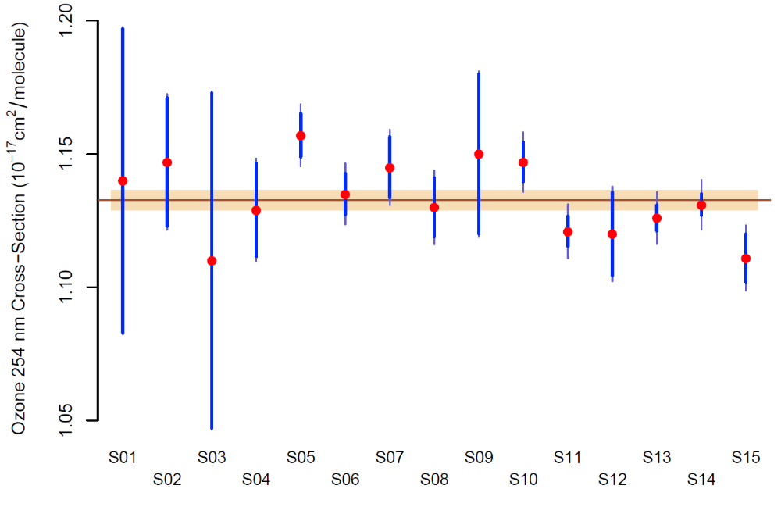
Statistical analysis 253.65 nm O₃ cross section measurements
Current reference value
Statistical Model: DerSimonian-Laird
Laboratory Effect: Random
# of indep. measured values: 15
Expected value = 1.1326x10⁻¹⁷cm²/molec.
Rel. std. unc. u_{r} = 0.32 %
De More (1964)
Thin lines: excess uncertainty
associated with heterogeneity
of the measurements
+-u
Hearn (1961)
Janssen
Molina (1986)
Brion (1993)
Dufour (2010)
Viallon (2015)
Griggs (1968)
Yoshino (1988)
Burrows (1999)
Tanimoto (2006)
[O₃] determined by
Y: direct pressure meas
X: (gas-phase titration)
Mauersberger (1987)
Gorshelev (2014)
Viallon (2016)
Inn (1959)

Slide 35
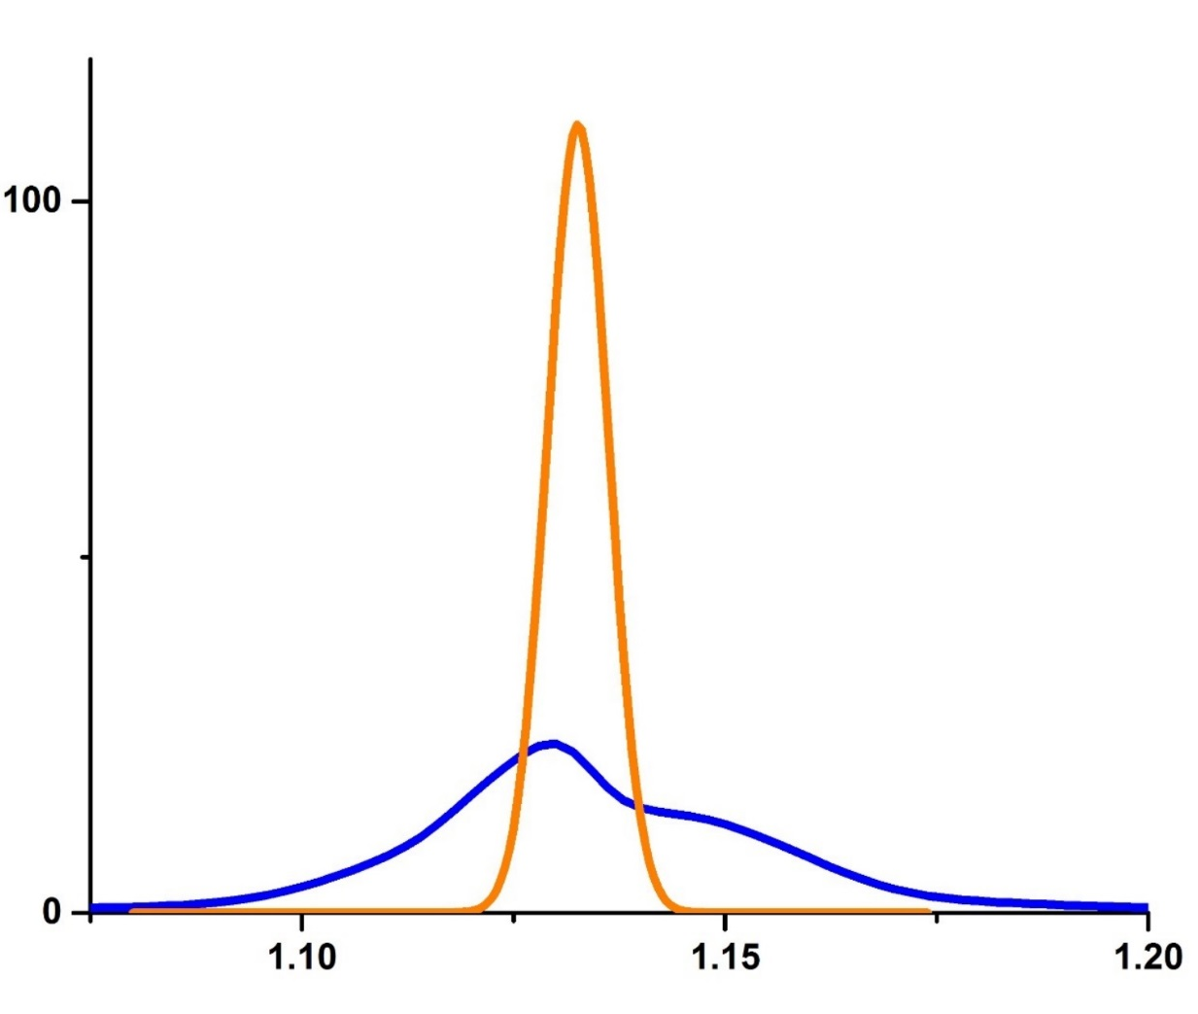
Statistical Distribution of Measured Cross Section Values
DerSimonian-Laird Laboratory-Effects Model*
Consensus value (CV): 1.1326 x10⁻¹⁷ cm²/molec.
Rel. std. uncertainty: 0.32 %
95 % confidence interval: +- 0.63 %
probability density function
CV is a 1.26 % reduction relative to the current reference
value (Hearn, 1961) of 1.147 x10⁻¹⁷ cm²/molec.
Pdf based on weighted, measured values
cross section (10⁻¹⁷ cm² molec.)
*Toman B. and Possolo A., 2009, Laboratory effects models for
interlaboratory comparisons, Accred Qual Assur 14, 553.

Slide 36
Sensors for Air Quality Measurements

Slide 37
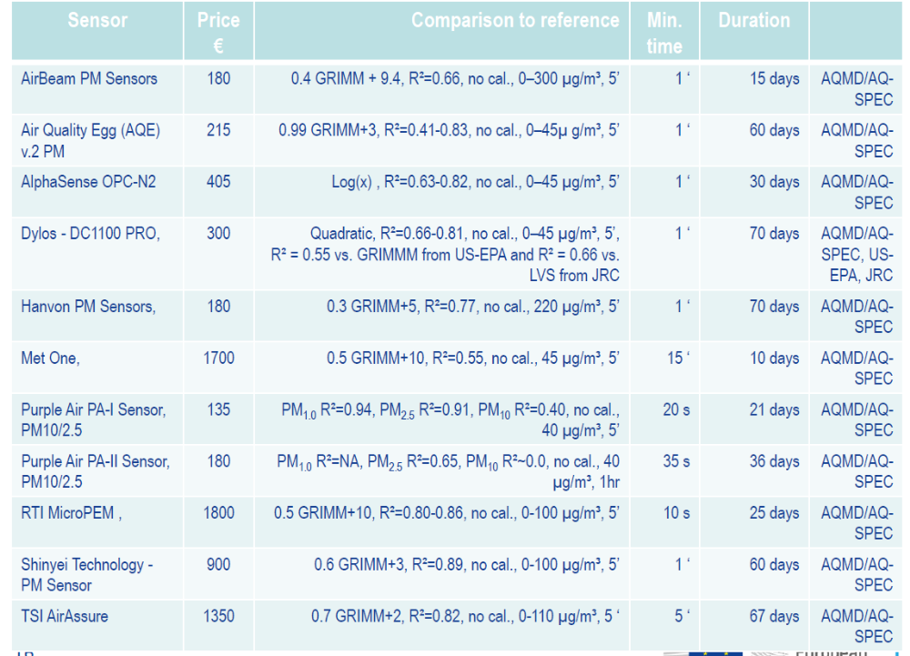
Sensors for Air Quality Measurements

Slide 38
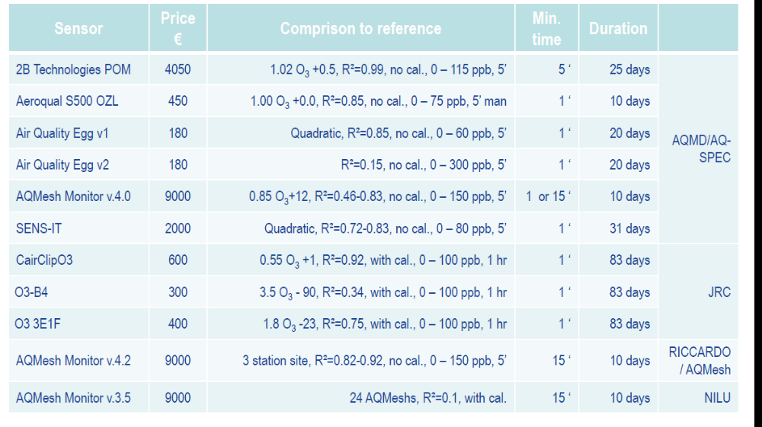
Sensors for Air Quality Measurements

Slide 39
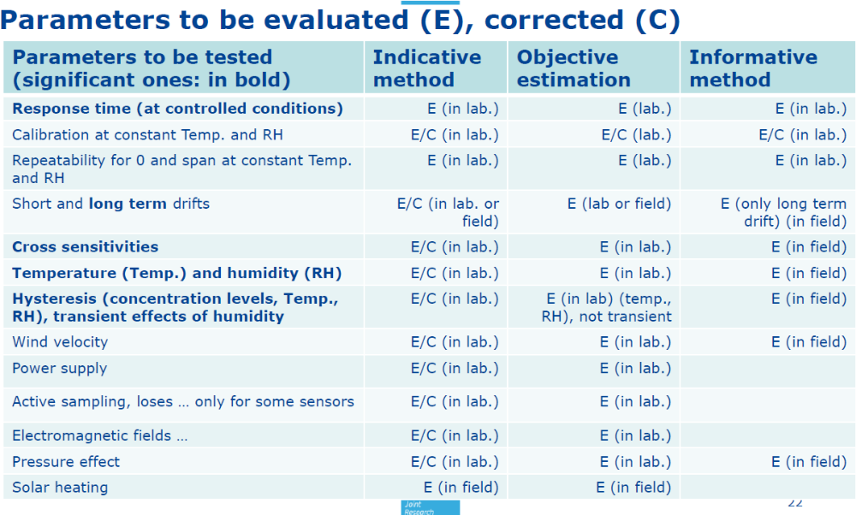
Sensors for Air Quality Measurements

Slide 40
Performance characteristics of sensor system(s)
Performance characteristics | Indicative | Own use
Response time | T/E(lab) | NO, NO2, SO2, CO2, (CO)
Calibration (lack of fit test) | T/E/(lab) | NO, NO2, SO2, CO2, CO
Repeatability (=LDL) | T/E(lab) | NO, NO2, SO2, CO2, CO
Short/long range drifts | T/E/C(lab/field) | NO2, SO2, CO2 (24h) NO (18h)
Cross sensitivities | T/E/C(lab) | SO2 (NO2, CO), NO (H2S)
Matrix effect | T/E
Temperature, humidity | T/E/C(lab) | SO2, CO2, NO2,
Pressure | T/E | Ei testata
Wind velocity | T/E/C(lab) | Ei testata
Hysteresis (T,RH, transient effects | T/E/C(lab) | Ei testata
Power supply | T/E/C(lab) | Ei testata
Active sampling , loses | T/E/C(lab) | SO2,
Electromagnetic fields | T/E/C(lab) | Ei testata

Slide 41
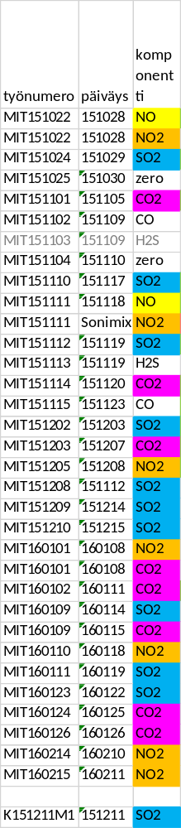
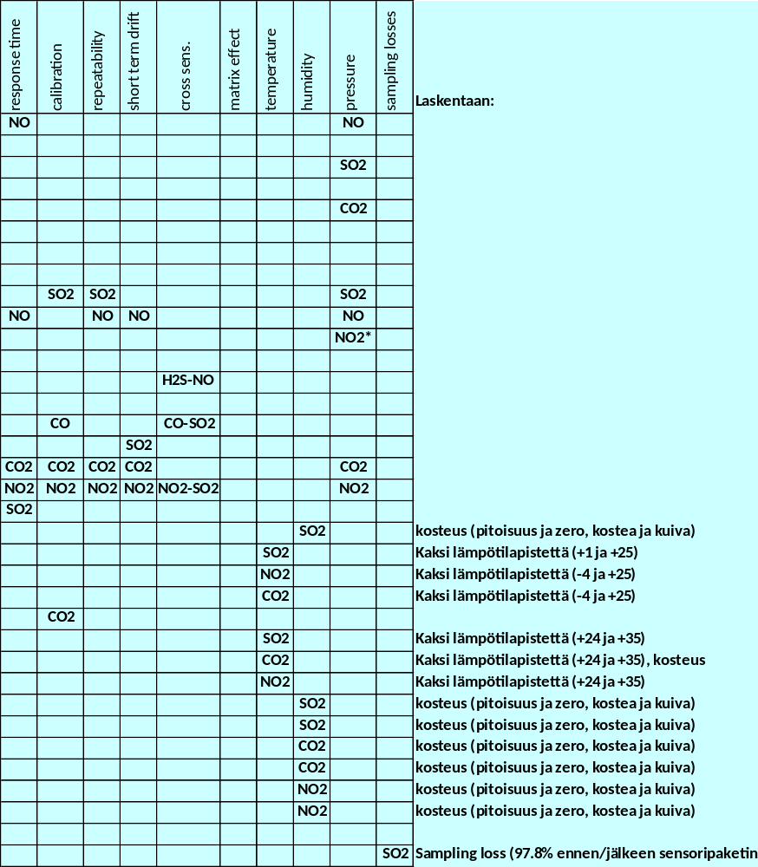
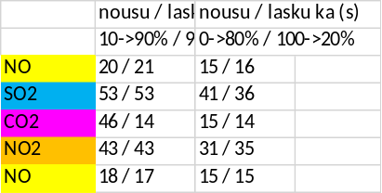
Tehdyt mittaukset

Slide 42
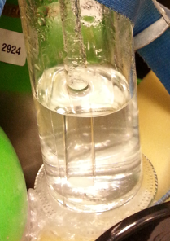
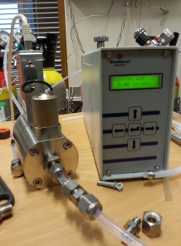
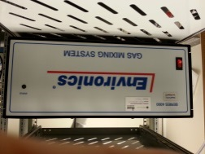
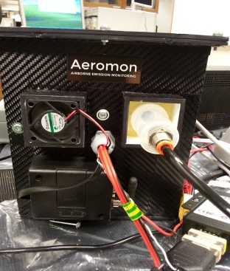
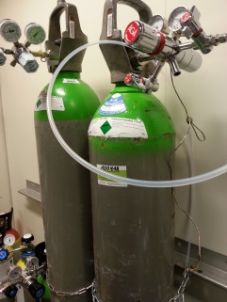
Laimennuskaasun säätö
Kostutus
Virtauksen
säätö
Kalibrointikaasun säätö
Sensorit

Slide 43
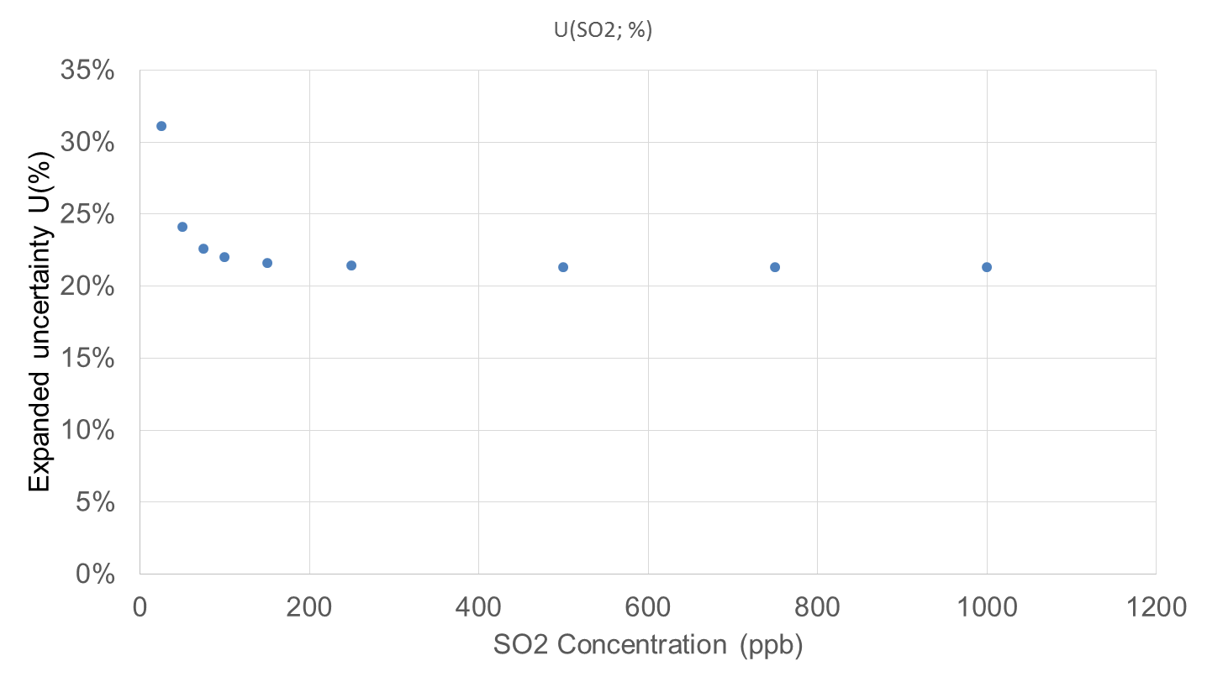
Expanded uncertainty

Slide 44
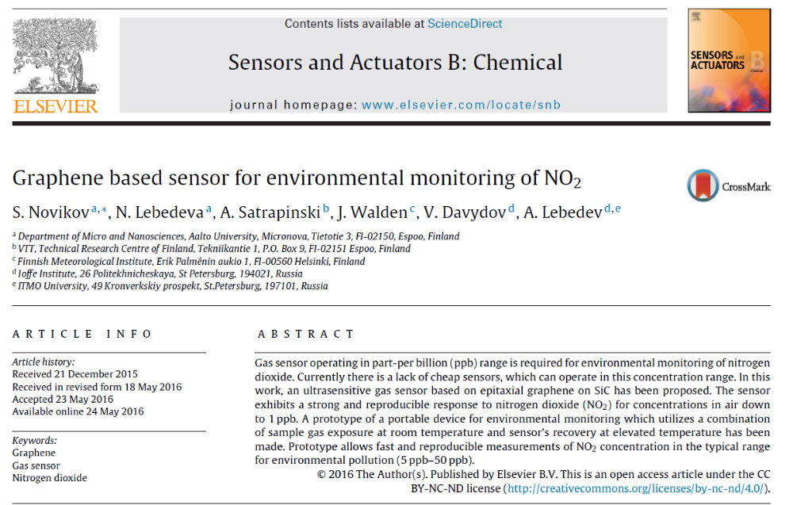
Sensors for Air Quality Measurements

Slide 45
KYSYMYKSIÄ

